Slide 1
Quiz Platform Puurs
VerkeersQuiz Puurs

Slide 2
Analyse
Verschillende bestaande Quiz platformen bekeken
Geen enkele voldoet aan alle requirements

Slide 3
Ontwerp software
1st optie was NodeJS
Klant heeft zelf geen servers
Gekozen om safe te spelen: PHP

Slide 4
Verschil andere quizzen
Template
Specifieke vragen toewijzen aan klassen

Slide 5
Implementatie Software
Frameworks bekeken, Laravel uitgeprobeerd
Framework leek wat omslachtig voor dit kleinschalig project
Backend pure PHP + MySQL
Front-end: HTML/CSS(Materialize)/Javascript

Slide 6
Code om trots op te zijn
Wij zijn ervan overtuigd dat er steeds ruimte is voor verbetering

Slide 7
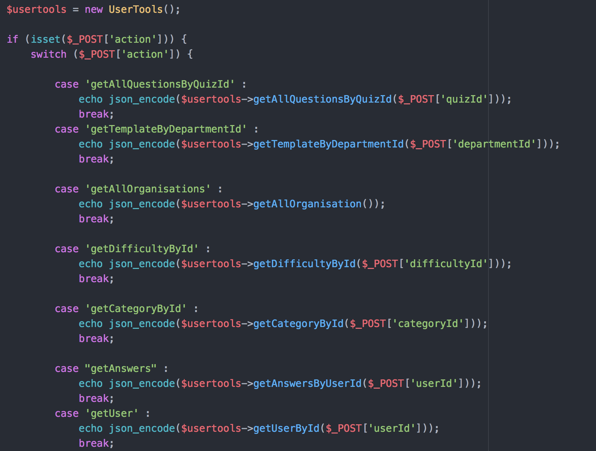
Code om minder trots op te zijn

Slide 8
Communicate
Eerste gesprek: skype-gesprek
Mailing, ging niet altijd even vlot, vooral technische dienst puurs
Tussentijds skypegesprek om vooruitgang te bespreken
Mailing
Nog te verwachten: Een afrondend skype-gesprek, helaas heeft de klant het wat druk

Slide 9
Gerealiseerde oplossing
Verkeersquiz.eu
Demonstratie

Slide 10
Reflectie
Ontwerp adminpanel
Ontwerp quiz
Communicatie
Eerder Refactoren

